Slide 1
2021年度个人所得税
综合所得年度汇算清缴
国家税务总局芜湖市弋江区税务局

Slide 2
目录/Contents
01
综合所得汇算清缴
02
专项附加扣除介绍
03
申报操作介绍（个税APP）

Slide 3
01
综合所得汇算清缴

Slide 4
1.1
什么是年度汇算

Slide 5
综合所得个人所得税汇算清缴
在平时预缴的基础上“查遗补漏、汇总收支、按年算账、多退少补”
1
“汇”收支
居民个人自行汇总一个纳税年度内取得的综合所得、支出等情况
依法计算本年度应纳税额，减除已预缴税额，确定该 纳税年度应补税额或者应退税额
2
4
2
“算”总账
3
3
“清”税款
自行办理纳税申报，结清税款
1
4
缴退税
多退少补

Slide 6
年度汇算具体计算公式
2021年度汇算应退或应补税额=
[（综合所得收入额 - 60000元 -“三险一金”等专项扣除 - 子女教育等专 项附加扣除 - 依法确定的其他扣除 - 捐赠）× 税率 - 速算扣除数 ]-2021年已预缴税额
级数 | 应纳税所得额 | 税率（% | ）速算扣除数
1 | 不超过36000元的 | 3 | 0
2 | 超过36000元至144000元的 | 10 | 2520
3 | 超过144000元至300000元的 | 20 | 16920
4 | 超过300000元至420000元的 | 25 | 31920
5 | 超过420000元至660000元的 | 30 | 52920
6 | 超过660000元至960000元的 | 35 | 85920
7 | 超过960000元的 | 45 | 181920
综合所得类型 | 收入额的计算
工资、薪金所得 | 全部工资薪金税前收入
劳务报酬所得 | 全部劳务报酬税前收入×（1-20%）
特许权使用费所得 | 全部特许权使用费税前收入×（1-20%）
稿酬所得 | 全部稿酬税前收入×（1-20%）×70%

Slide 7
需要说明的事项
居民个人
个人所得税法第一条
在中国境内有住所，或者无住
所而在一个纳税年度内在中国境内 居住满183天的个人。
也就是说，只有居民个人，才需要 办理年度汇算。
年度汇算的范围和内容
仅指目前纳入综合所得范围的工资薪金、
劳务报酬、稿酬、特许权使用费四项所得。 不包括:
经营所得、利息股息红利所得、财产转让
所得、财产租赁所得、偶然所得。
不并入综合所得的项目，如解除劳动合同、 提前退休、内部退养等一次补偿收入。
纳税人选择不并入综合所得的全年一次性
奖金。
纳税人年度汇算时，也可重新选择将预扣 预缴环节单独计税的一次性奖金并入综合所得 汇算。
年度
2021年度汇算，汇算的是2021年1月1 日至12月31日期间实际取得的所得。

Slide 8
1.2
为什么要进行年度汇算

Slide 9
为什么要进行年度汇算
02 年度汇算，能准确计算 纳税人综合所得全年应该实际 缴纳的个人所得税，多退少补。
01 年度汇算可以更加精准、 全面落实各项税前扣除和税收 优惠政策，更好保障纳税人的 权益。
实践中，很难让所有人平时已预缴税额与年度应纳税额完全一致。
有的纳税人由于工作繁忙，可享受的税前
扣除项目在平时没来得及享受；
大病医疗支出等扣除，只有年度结束才知 道确切金额
7

Slide 10
1.3
什么时间办理年度汇算

Slide 11
一般规定
什么时间办理年度汇算
2021年度汇算时间：2022年3月1日至6月30日
在中国境内无住所的纳税人在此期限前离境的，可以在离境前办理年度汇算。
特殊规定

Slide 12
1.4
哪些人符合豁免政策

Slide 13
哪些人享受免申报
纳税人在年度内已依法预缴个人所得税且符合下列情形之一的，
1
纳税人年度汇算需补税但年度综合所得收入不超过12万元的
2
纳税人年度汇算需补税金额不超过400元的
3
纳税人已预缴税额与年度应纳税额一致或者不申请年度汇算退税的
财政部 税务总局公告2019年第94号 ：
居民个人取得综合所得时存在扣缴义务人未依法预扣预缴税款的情形除外。

Slide 14
1.5
哪些人需要办理年度汇算

Slide 15
哪些人需要办理年度汇算
1
2021年度综合所得收入额不超过6万元但已预缴个人所得税
2
年度中间劳务报酬、稿酬、特许权使用费适用的预扣率高于综合所得年适用税率
3
预缴税款时，未申报扣除或未足额扣除减除费用、专项扣除、专项附加扣除、依法确定的其他扣除或捐赠，以及未申报享受或未足额享受综合所得税收优惠等情形
2021年度已预缴税额大于年度应纳税额且申请退税的
1
2021年度综合所得收入超过12万元且需要补税金额超过400元的
取得两处及以上综合所得，合并后适用税率提高导致已预缴税额小于年度应纳税额等情形
2

Slide 16
1.6
申报信息及资料留存

Slide 17
申报信息及资料留存
提交资料
一般情况下，只需要报送年度汇算申报表
如需修改个人相关基础信息、新增享受扣除或者税收优惠，才需要一并报送相关信息
资料留存
纳税人、代办年度汇算的单位，需各自将年度汇算申报表以及纳税人综合所得收入、扣除、已缴税额或税收优惠等相关资料，自年度汇算期结束之日起留存5年。 （2022年7月1日至2027年6月30日）

Slide 18
02
专项附加扣除介绍

Slide 19
范 围
子 女 教 育
继 续 教 育
大 病 医 疗
住房贷款利息
住 房 租 金
赡 养 老 人

Slide 20
2.1
子女教育

Slide 21
总体情况—专项附加扣除政策的条件和标准
子女教育
享受
条件
标准
方式
（1）子女年满3周岁以上至小学前，不论是否在幼儿园学习；
（2）子女正在接受小学、初中，高中阶段教育（普通高中、中等职业教育、技工教育）；
（3）子女正在接受高等教育（大学专科、大学本科、硕士研究生、博士研究生教育）。
上述受教育地点，包括在中国境内和在境外接受教育。
每个子女，每月扣除1000元。多个符合扣除条件的子女，每个子女均可享受扣除。
扣除人由父母双方选择确定。既可以由父母一方全额扣除，也可以父母分别扣除500元。
扣除方式确定后，一个纳税年度内不能变更。

Slide 22
总体情况—专项附加扣除政策的条件和标准
子女教育
起止
时间
备查
资料
学前教育：子女年满3周岁的当月至小学入学前一月；
全日制学历教育：子女接受义务教育、高中教育、高等教育的入学当月——教育结束当月
特别提示：因病或其他非主观原因休学但学籍继续保留的期间，以及施教机构按规定组织实施的寒暑假等假期，可连续扣除。
境外接受教育：境外学校录取通知书
留学签证等相关教育资料

Slide 23
举例说明：
纳税人小张和小李是夫妻，有两个子女，大女儿A目前就读某大学一年级，二女儿B刚4岁，就读某私立幼儿园。
享受政策情况：1.都符合扣除政策，1个孩子1000元/月，每个月可扣2000元；
2.可以在一方扣2000元/月，也可以夫妻两人平摊，一人扣1000元/月，一经选择，一个纳税年度内，不能变更。

Slide 24
2.2
继续教育

Slide 25
总体情况—专项附加扣除政策的条件和标准
继续教育
享受
条件
标准
方式
（1）学历（学位）继续教育
（2）技能人员职业资格继续教育
专业技术人员职业资格继续教育
职业资格具体范围，以人力资源社会保障部公布的国家职业资格目录为准。
学历（学位）继续教育：每月400元；
职业资格继续教育：3600元/年。
例外：如果子女已就业，且正在接受本科（含）及以下学历继续教育，可以由父母选择按照子女教育扣除，也可以由子女本人选择按照继续教育扣除。

Slide 26
总体情况—专项附加扣除政策的条件和标准
继续教育
起止
时间
备查
资料
学历（学位）继续教育：入学的当月至教育结束的当月
同一学历（学位）继续教育的扣除期限最长不能超过48个月。
职业资格继续教育：取得相关职业资格继续教育证书上载明的发证（批准）日期的所属年度，即为可以扣除的年度。
职业资格继续教育：
技能人员、专业技术人员职业资格证书等

Slide 27
举例说明：
纳税人小张和小李是夫妻，有两个子女：2021年大女儿A是大学在职博士研究生，同时取得CPA证书；二女儿B就读某大学本科三年级。
享受政策情况：1.大女儿A已参加工作，其读的在职博士属于继续教育中的学历教育，取得的CPA证书，属于继续教育的职业资格教育，因此，2021年，A可以享受4800元（400*12个月）的学历教育扣除和3600元的职业资格教育扣除；
2.二女儿B还没有参加工作，可以由小张和小李在子女教育项目中扣除，扣除方式可由一方按1000元/月扣，也可以双方各按500/月扣除。

Slide 28
2.3
住房贷款利息

Slide 29
总体情况—专项附加扣除政策的条件和标准
住房贷款利息
享受
条件
标准
方式
本人或者配偶，单独或者共同使用商业银行或住房公积金个人住房贷款，为本人或配偶购买中国境内住房，而发生的首套住房贷款利息支出。
？首套住房贷款
住房贷款利息支出是否符合政策，可查阅贷款合同（协议），或者向办理贷款的银行、住房公积金中心进行咨询。
每月1000元，扣除期限最长不超过240个月
扣除人：夫妻双方约定，可以选择由其中一方扣除。
确定后，一个纳税年度内不变

Slide 30
总体情况—专项附加扣除政策的条件和标准
住房贷款利息
起止
时间
备查
资料
贷款合同约定开始还款的当月——贷款全部归还或贷款合同终止的当月
但扣除期限最长不得超过240个月。
住房贷款合同
贷款还款支出凭证等

Slide 31
夫妻双方婚前分别购买住房发生的首套住房贷款，其贷款利息支出，婚后可以选择其中一套购买的住房，由购买方按扣除标准的100%扣除, 也可以由夫妻双方对各自购买的住房分别按扣除标准的50%扣除，具体扣除方式在一个纳税年度内不能变更。
住
房
贷
经夫妻双方约定，可以选择由其中一方扣除，具体扣除方式在一个纳税年度内不能变更。
款

Slide 32
2.4
住房租金

Slide 33
总体情况—专项附加扣除政策的条件和标准
住房
租金
享受
条件
标准
方式
在主要工作城市租房，且同时符合以下条件：
（1）本人及配偶在主要工作的城市没有自有住房；
（2）已经实际发生了住房租金支出；
（3）本人及配偶在同一纳税年度内，没有享受住房贷款利息专项附加扣除政策。也就是说，住房贷款利息与住房租金两项扣除政策只能享受其中一项，不能同时享受。
（1）直辖市、省会（首府）城市、计划单列市以及国务院确定的其他城市：每月1500元；
（2）除上述城市以外的市辖区户籍人口超过100万人的城市：每月1100元；
（3）除上述城市以外的，市辖区户籍人口不超过100万人（含）的城市：每月800元。
？谁来扣：
如夫妻双方主要工作城市相同的，只能由一方扣除，且为签订租赁住房合同的承租人来扣除；
如夫妻双方主要工作城市不同，且无房的，可按规定标准分别进行扣除。

Slide 34
总体情况—专项附加扣除政策的条件和标准
住房
租金
起止
时间
备查
资料
租赁合同（协议）约定的房屋租赁期开始的当月——租赁期结束的当月；
提前终止合同（协议）的，以实际租赁行为终止的月份为准。
住房租赁合同或协议等

Slide 35
举例说明：
1、小张和小薛是一对夫妻，主要工作城市都在北京，两人在北京无自有住房，租金为5000/月，北京市的租房租金扣除标准为1500元/月。那么小张和小薛只能选择由一人扣除。
2、假如小张和小薛主要工作城市不同，小张主要工作城市在北京，小薛的主要工作城市在石家庄。他们在主要工作城市均没有自有住房，那么二人可以分别按照北京和石家庄的扣除标准进行扣除。
3、假如小张在老家石家庄有一套自有住房，由配偶小薛在石家庄居住，而小张在北京工作，在北京租房，此时，小张和小薛只能选择按照租金或者贷款利息中的一项来扣除。

Slide 36
2.5
赡养老人

Slide 37
总体情况—专项附加扣除政策的条件和标准
赡养
老人
享受
条件
标准
方式
被赡养人年满60周岁（含）
被赡养人——父母（生父母、继父母、养父母），以及子女均已去世的祖父母、外祖父母。
纳税人为独生子女：每月2000元
纳税人为非独生子女，可以兄弟姐妹分摊每月2000元的扣除额度，但每人分摊的额度不能超过每月1000元。
具体分摊的方式：均摊、约定、指定分摊
约定或指定分摊的，需签订书面分摊协议
具体分摊方式和额度确定后，一个纳税年度不变

Slide 38
总体情况—专项附加扣除政策的条件和标准
赡养
老人
起止
时间
备查
资料
被赡养人年满60周岁的当月至赡养义务终止的年末。
采取约定或指定分摊的，需留存分摊协议

Slide 39
2.6
大病医疗

Slide 40
总体情况—专项附加扣除政策的条件和标准
大病
医疗
享受
条件
标准
方式
一个纳税年度内，纳税人发生的与基本医保相关的医药费用支出，扣除医保报销后个人负担（指医保目录范围内的自付部分）累计超过15000元的部分，由纳税人在办理年度汇算清缴时，在80000元限额内据实扣除。
大病医疗的相关数额怎么填，有地方可以查询吗？
医疗保障部门会向纳税人提供在医疗保障信息系统记录的本人年度医药费用信息查询服务。您可通过手机下载“国家医保服务平台”注册后，通过首页的“个人所得税大病医疗专项附加扣除”模块查询。

Slide 41
总体情况—专项附加扣除政策的条件和标准
大病
医疗
其他
规定
备查
资料
1.纳税人发生的大病医疗支出由纳税人本人或其配偶一方扣除。
2.未成年子女发生的医药费用支出可以选择由其父母一方扣除
3.纳税人及其配偶、未成年子女发生的医药费用支出，分别计算扣除额
患者医药服务收费及医保报销相关票据原件或复印件
或者医疗保障部门出具的医药费用清单等

Slide 42
举例说明：
2021年小王发生了大病医疗自费部分8万元，应该怎么享受此项政策？
享受政策情况：2021年，小王个人医疗支出自费部分8万元，超过政策规定的个人负担起扣线1.5万元，即8-1.5=6.5万元，限额为8万元，小张可以在税前扣除6.5万元。

Slide 43
4
个人所得税专项附加扣除额本年度扣除不完的，不能结转以后年度扣除。
纳税人首次享受专项附加扣除，应当将相关信息提交扣缴义务人或者税务机关，扣缴义务人应及时将相关信息报送税务机关，纳税人对所提交信息的真实性、准确性、完整性负责。
专项附加扣除信息发生变化的，应当及时向扣缴义务人或者税务机关提供相关的信息。
2
专项附加扣除相关信息，包括纳税人本人、配偶、子女、被赡养老人等个人身份信息，以及国务院税务主管部门规定的其他与专项附加扣除相关信息。
3
4
纳税人需要留存备查的相关资料应当留存五年。

Slide 44
问答
一、我在2021年度取得了全年一次性奖金，在办理汇算清缴时能否单独计税？
答：纳税人取得2021年度全年一次性奖金，可以在办理年度汇算清缴时选择单独计税，也可以并入综合所得合并计税。该优惠政策延续至2023年12月31日。
单独计税的计算公式为：应纳税额＝全年一次性奖金收入×月度适用税率－速算扣除数
二、听说今年个税汇算清缴提供了预约办税服务，何时可以预约？预约了汇算但没来得及办理，怎么办？
答：纳税人如需3月15日前办理年度汇算，可在每天早6点到晚22点登录手机个人所得税app进行预约，选择未约满的任意日期预约即可。如预约了年度汇算但没来得及办理，还想再3月15日之前办税，可通过个税APP重新预约。3月16日开始无需预约，直接登录办理年度汇算。

Slide 45
三、我收到短信提醒说，我的家庭成员身份信息没有通过公安部门验证，我该怎么办？
答：如您收到家庭成员身份信息验证未通过的短信提醒，说明系统检测到您填报的个税子女教育或赡养老人专项附加扣除涉及的家庭成员身份信息未通过公安部门验证，需要您更正，否则无法在您2021年度个税汇算时，提供子女教育或赡养老人专项附加扣除的预填服务。
建议您认真核对家庭成员姓名、证件号码等信息。如填报存在错误，请前往个税APP【服务】-【专项附加扣除信息查询】模块修改后重新提交，验证通过后，系统即可提供预填服务。如核对后的信息仍未能通过公安部门验证，请您携带相关身份证件前往当地办税服务厅办理，我们会现场为您提供帮助。

Slide 46
四、关于继续教育资格证书的采集与检验，“证书不合规”
答：继续教育中的职业资格教育的证书如果被系统判断本人已在以往年度进行过专项附加扣除，则以后不再允许重复抵扣。
五、取得境外收入如何办理个税汇算清缴？
答：可通过自然人电子税务局web端境外所得申报年报功能进行申报，也可以通告邮寄申报进行办理。
六、综合所得汇算清缴时减除费用显示为0？
答：是因为您有经营所得，且经营所得汇算清缴扣除了减除费用6万元。根据规定，同时取得综合所得和经营所得的纳税人，可在综合所得或经营所得中申报减除费用6万元、专项扣除、专项附加扣除以及依法确定的其他扣除，但不得重复申报减除。
如果您想综合所得里申报享受，那么您需要先更正经营所得年度申报，再进行综合所得年度汇算。

Slide 47
七、哪些情形可以填写减免税额？
答： 有下列情形之一的，可以填写减免税额：
（一）残疾、孤老人员和烈属所得减征个人所得税
（安徽省：每人每年8000元税额的范围内实行限额减免）；
（二）其他自然灾害受灾减免个人所得税；
（三）其他地区地震受灾减免个人所得税。

Slide 48
八、哪些情形可以填写免税收入？
答：新《个人所得税法》 第四条：下列各项个人所得，免征个人所得税：
（ 一）省级人民政府、国务院部委和中国人民解放军军以上单位，以及外国组织、国际组织颁发的科学、教育、技术、文化、卫生、体育、环境保护等方面的奖金；
（二）国债和国家发行的金融债券利息；
（三）按照国家统一规定发给的补贴、津贴；
（四）福利费、抚恤金、救济金；
（五）保险赔款；
（六）军人的转业费、复员费、退役金；
（七）按照国家统一规定发给干部、职工的安家费、退职费、基本养老金或者退休费、离休费、离休生活补助费；
（八）依照有关法律规定应予免税的各国驻华使馆、领事馆的外交代表、领事官员和其他人员的所得；
（九）中国政府参加的国际公约、签订的协议中规定免税的所得；
（十）国务院规定的其他免税所得。
前款第十项免税规定，由国务院报全国人民代表大会常务委员会备案。

Slide 49
03
申报操作介绍（个税APP）

Slide 50
3.1
预约办税

Slide 51
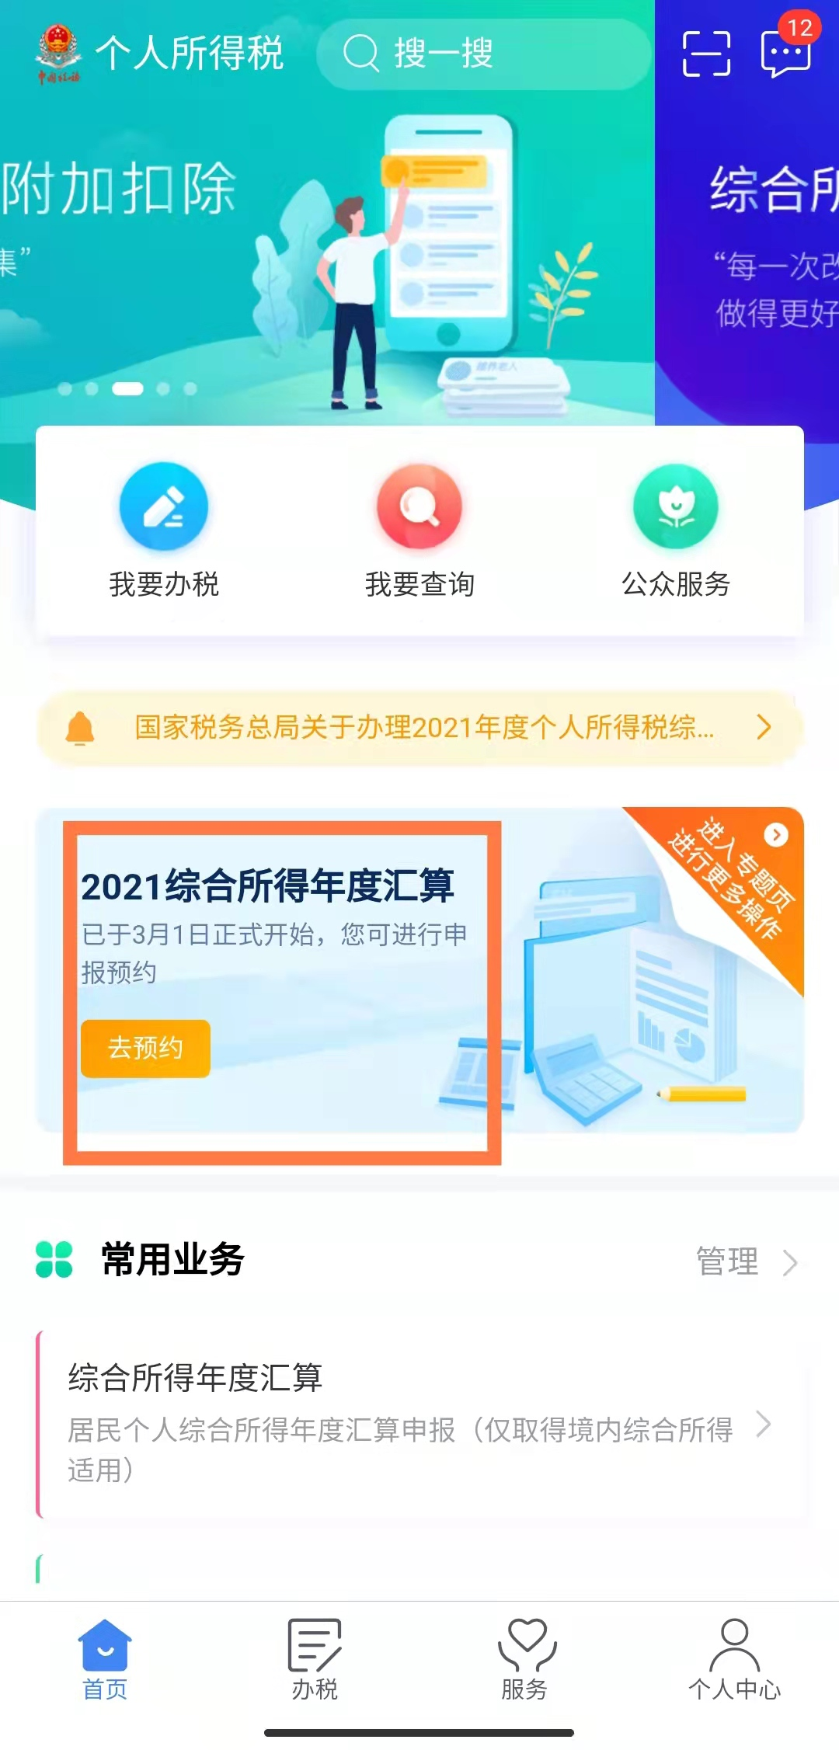
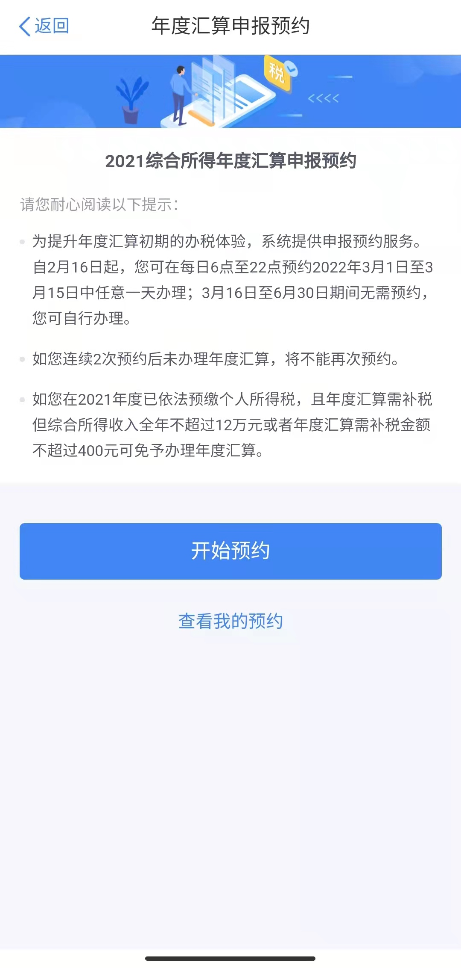

Slide 52
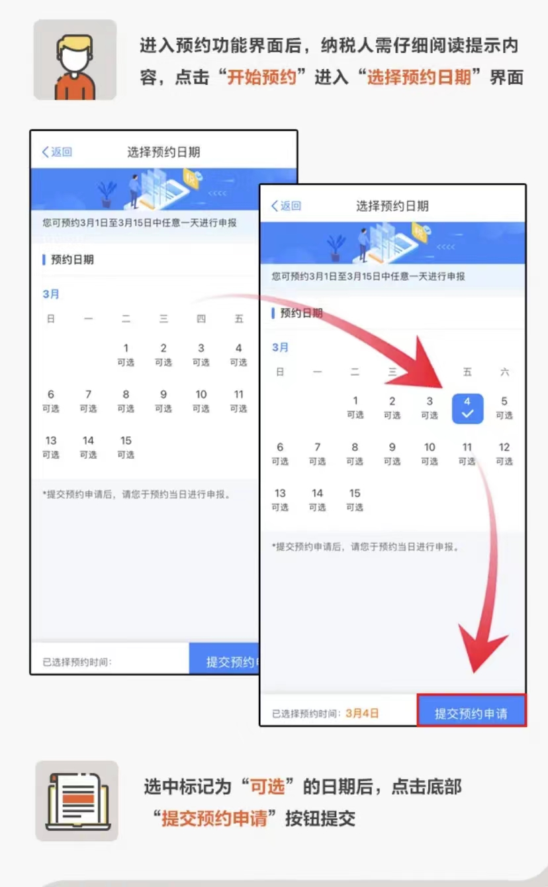
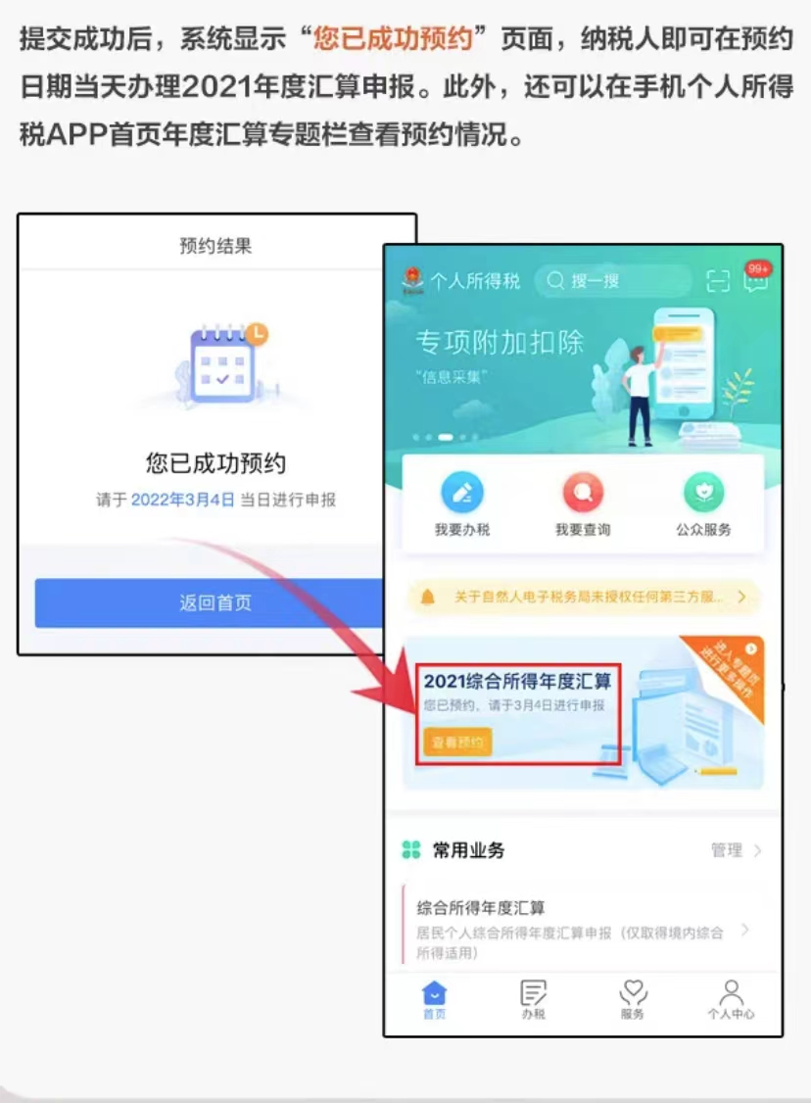

Slide 53
3.2
汇算清缴

Slide 54
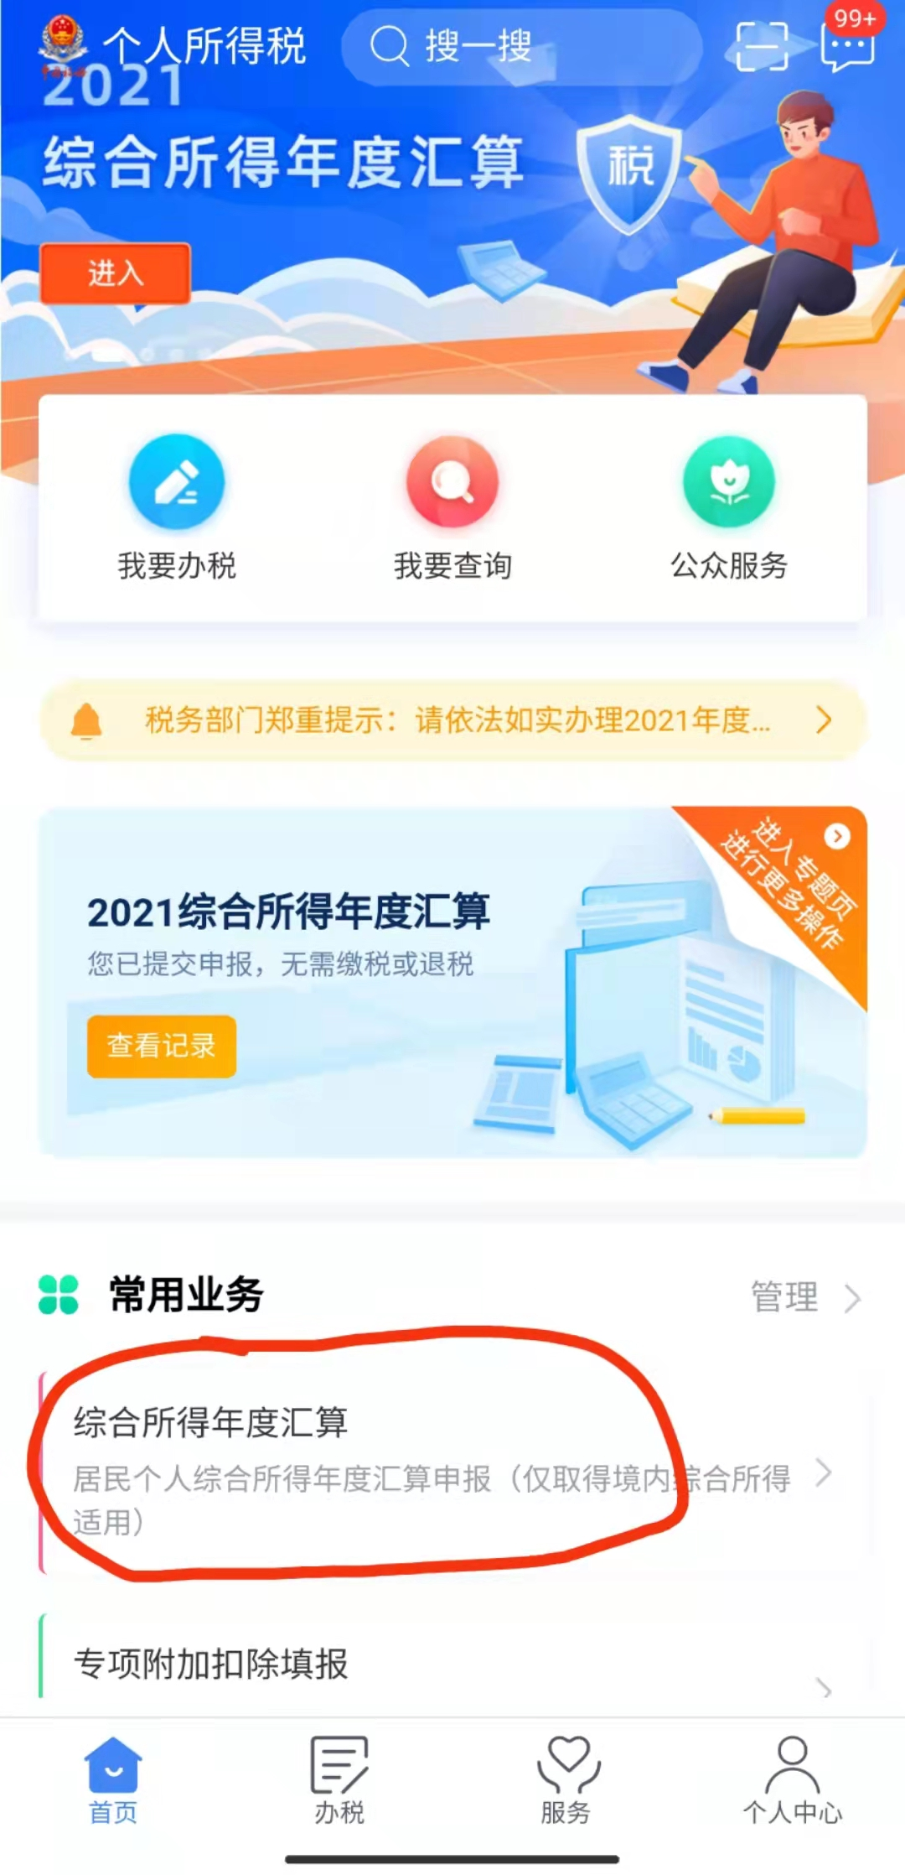
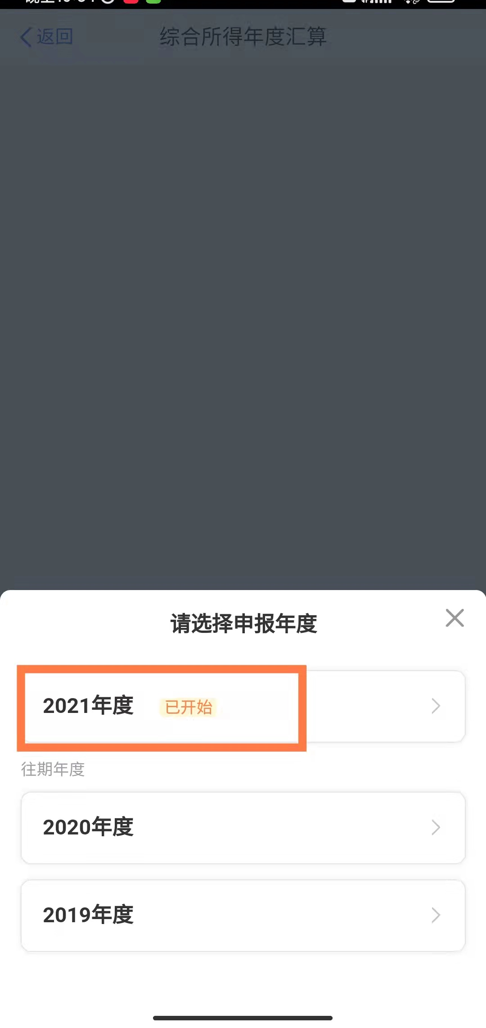

Slide 55
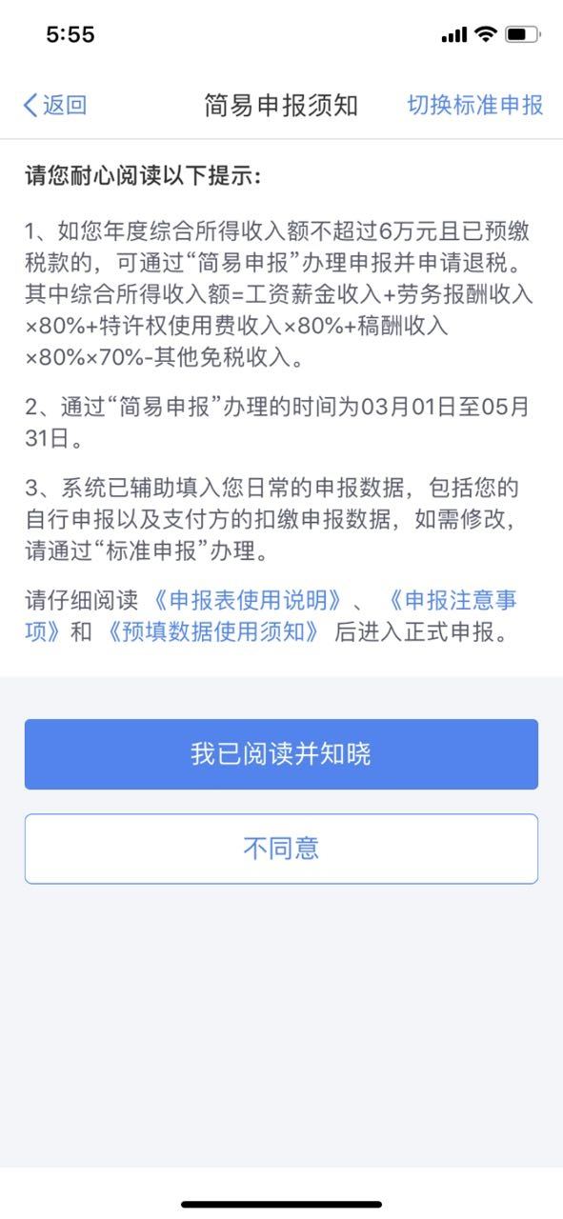
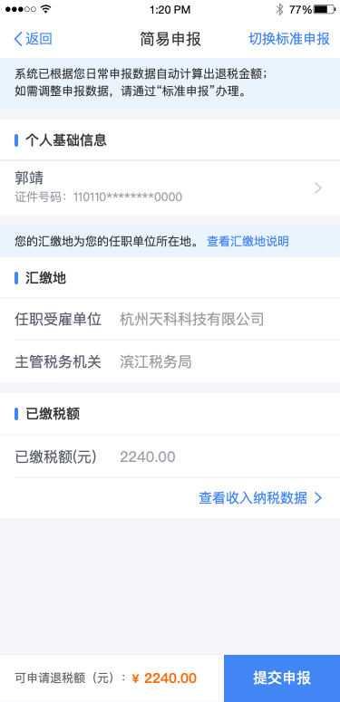
简易申报
如果纳税人收入额未超过6万元且已预缴税款，则自动进入简易申报流程， 首先弹框显示“简易申报须知”

Slide 56
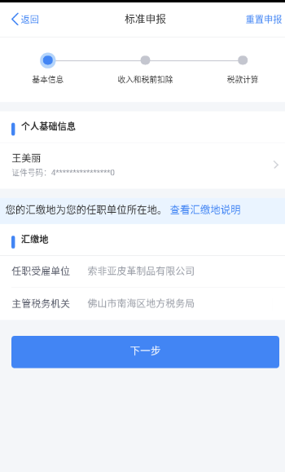
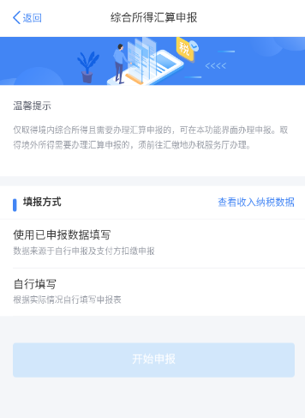
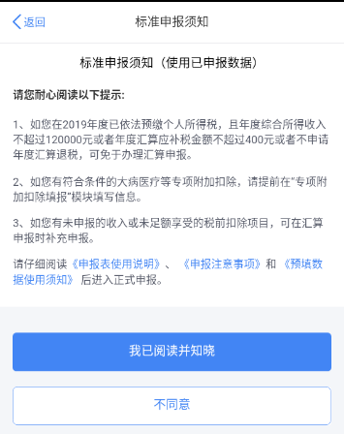
标准申报
选择“填报方式”——阅读须知——选择“汇缴地”

Slide 57
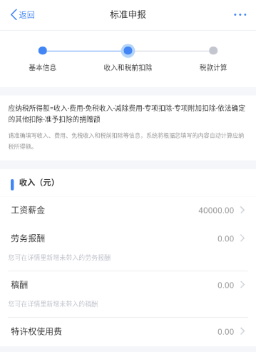
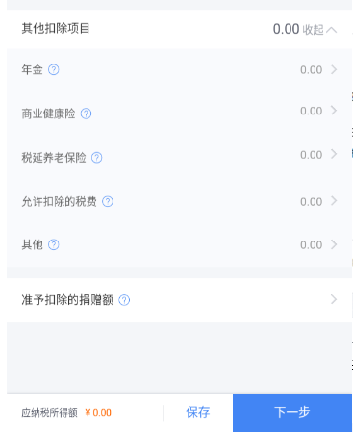
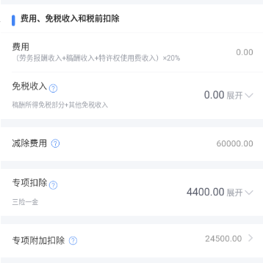
核对收入——核对“费用、免税收入和税前扣除”——左下角计算得出的“应纳税所得额”

Slide 58
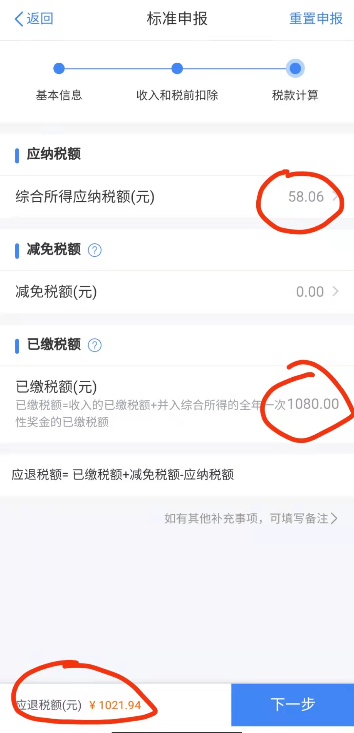
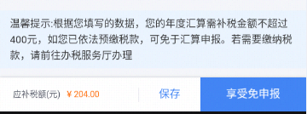
税款计算：核对“应纳税额”、“减免税额”和“已缴税额”。
左下角会显示“应退税额”或“应补税额”
享受免申报，可以不用补税。

Slide 59
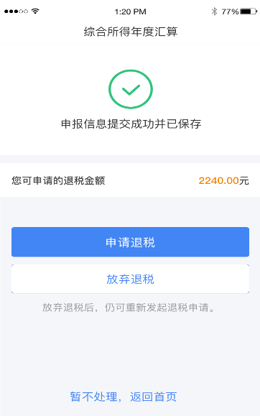
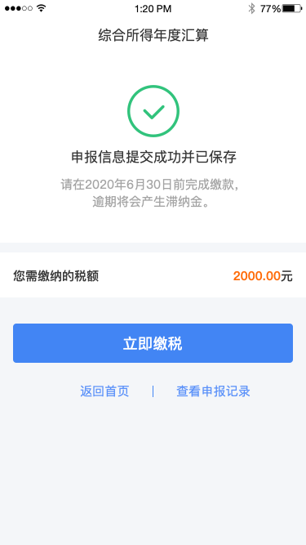
申请退税
补缴税款

Slide 60
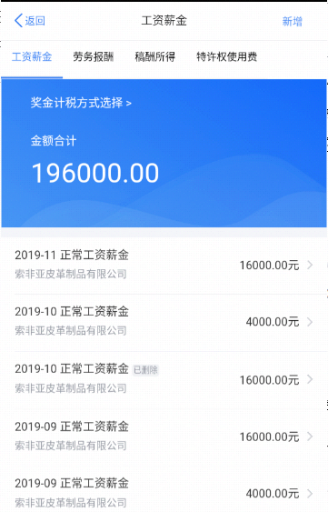
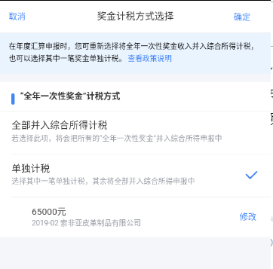
全年一次性奖金如何选择单独计税或者并入综合所得
在确认收入时，点击“工资薪金”出现“奖金计税方式选择”，点击进入，
会出现“全年一次性奖金计税方式”，根据自身情况进行选择，点击“确定”，返回图一界面。

Slide 61
如果申请了退税，如何查看退税进度？
登录个税APP——首页——我要查询——申报查询——已完成
——点击2021年度的申报——退税记录。即可查看退税进度。
如何修改手机号码？
操作步骤：
1．打开个人所得APP系统，点击【个人中心】-【安全中心】；
2．点击【修改手机号码】；
3．选择【通过本人银行卡进行验证】或【通过已绑定手机号码验证】方式；
4．根据提示进行后续操作。

Slide 62
3.3
专项附加扣除填报

Slide 63
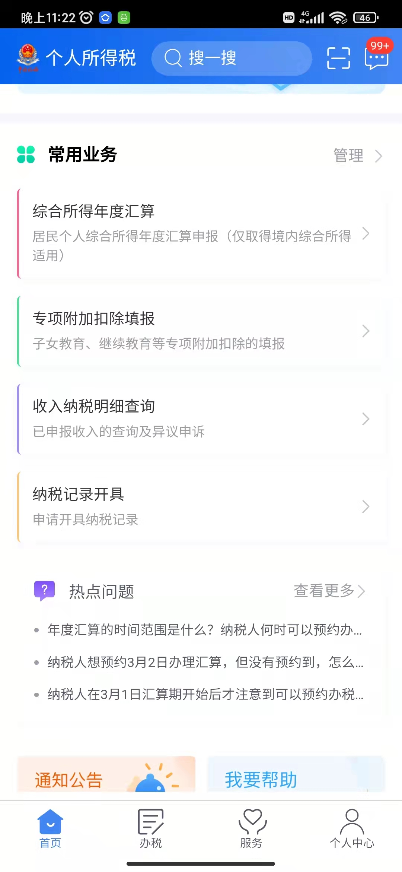
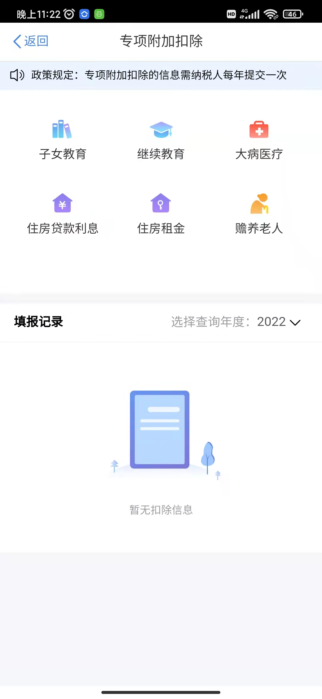
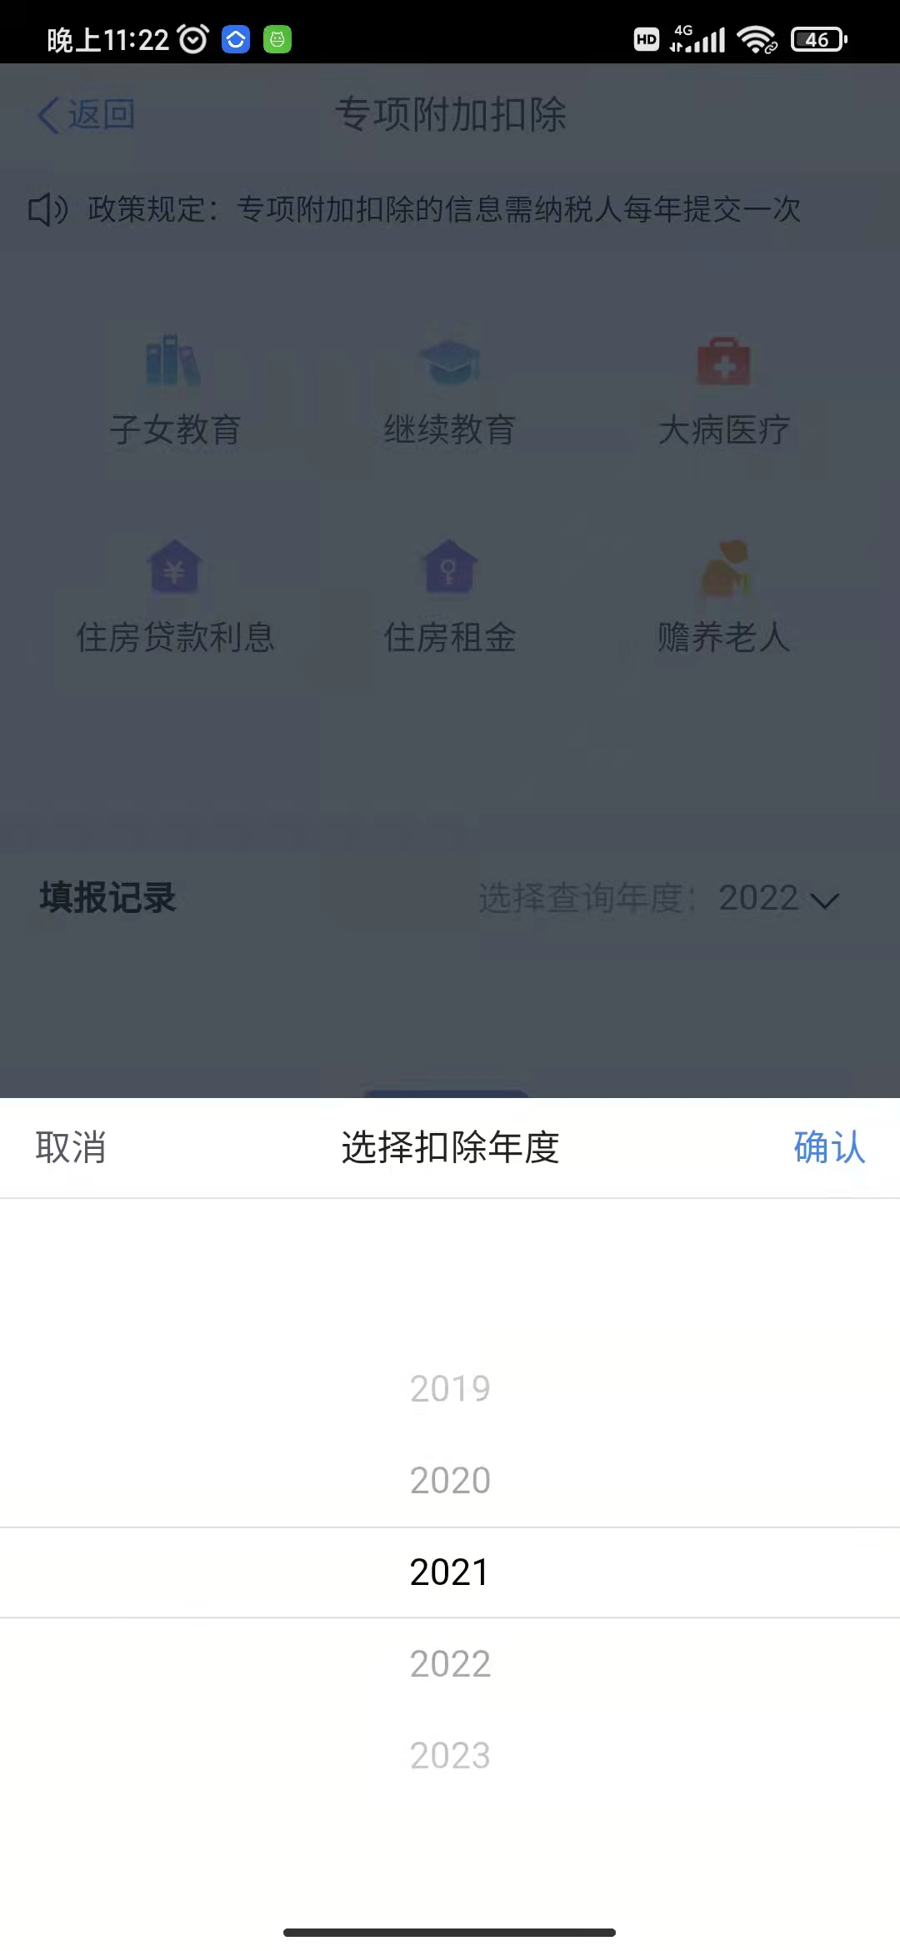
子女教育为例
首页——专项附加扣除填报——点击“子女教育”——选择扣除年度

Slide 64
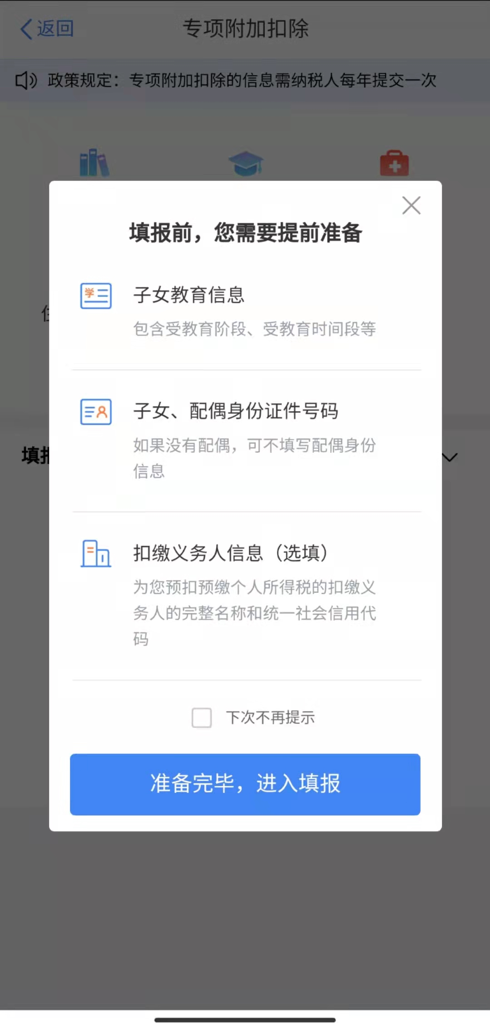
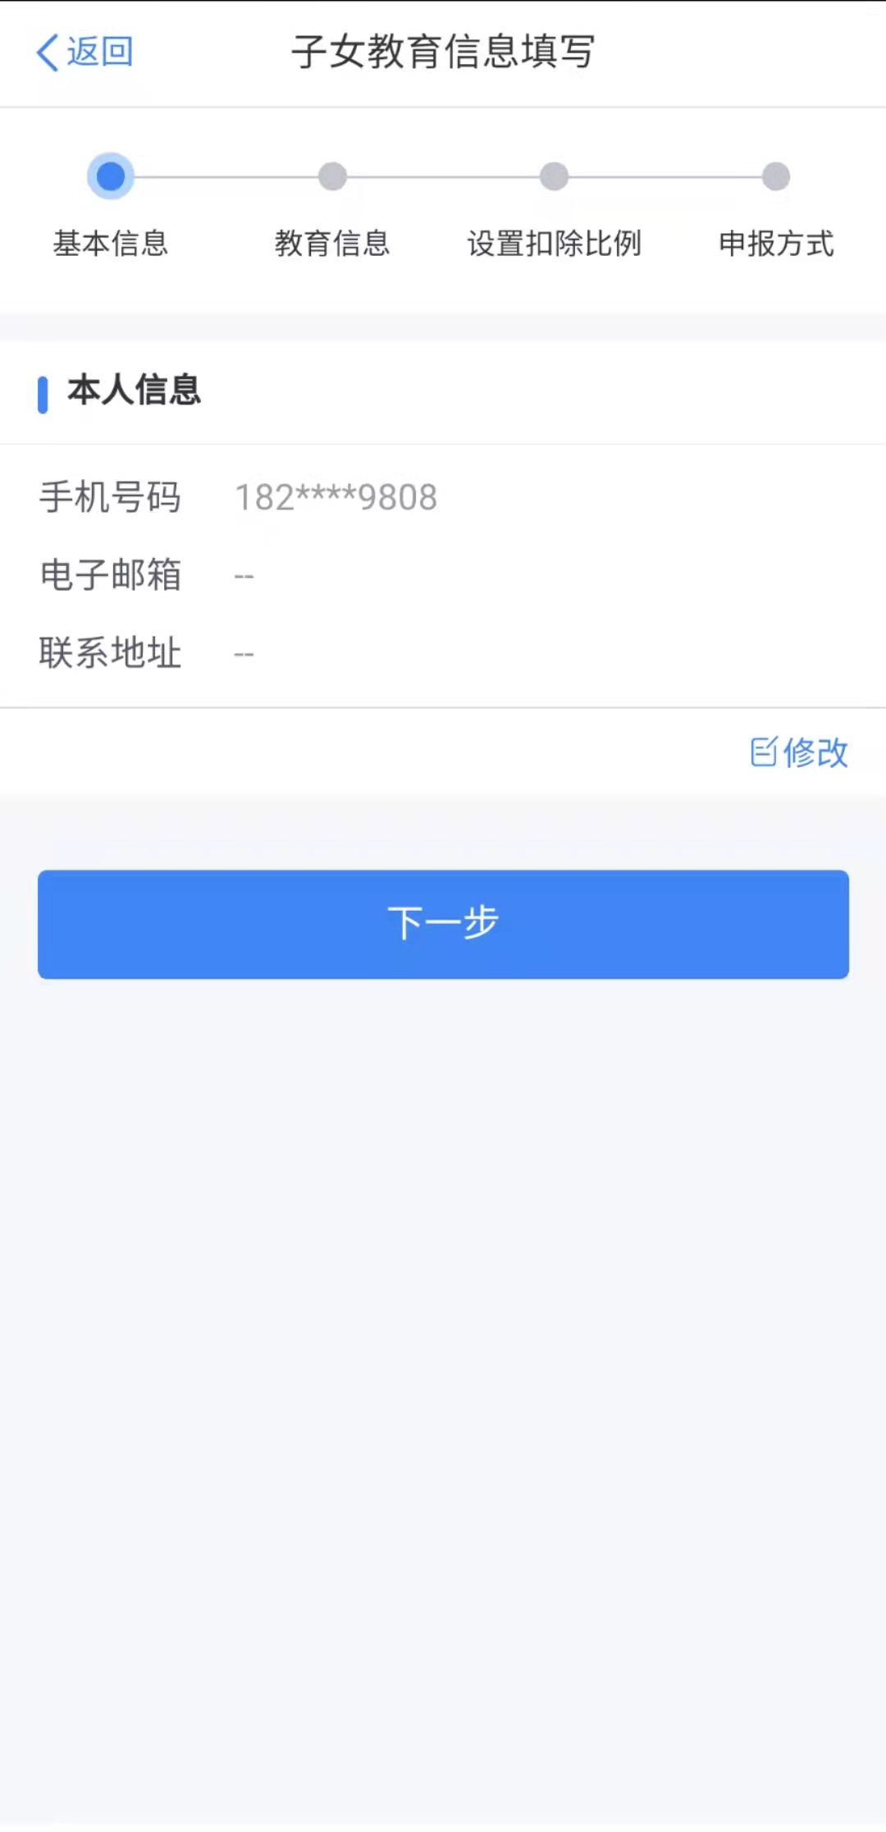
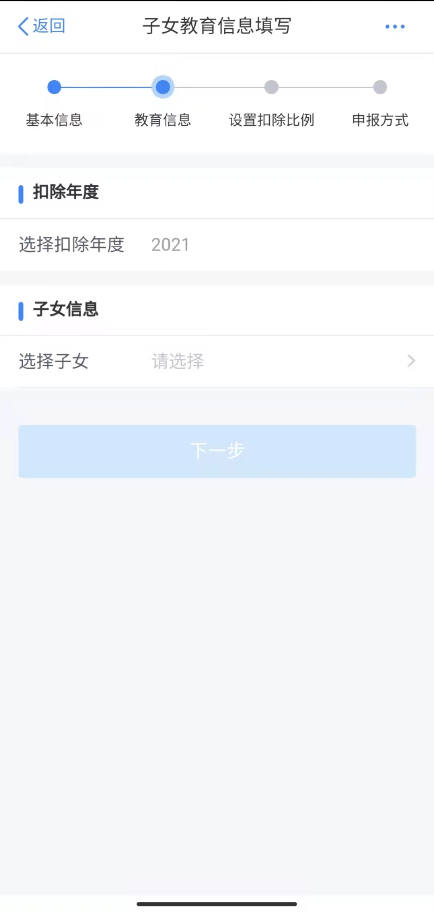
提前准备好相关信息——选择子女

Slide 65
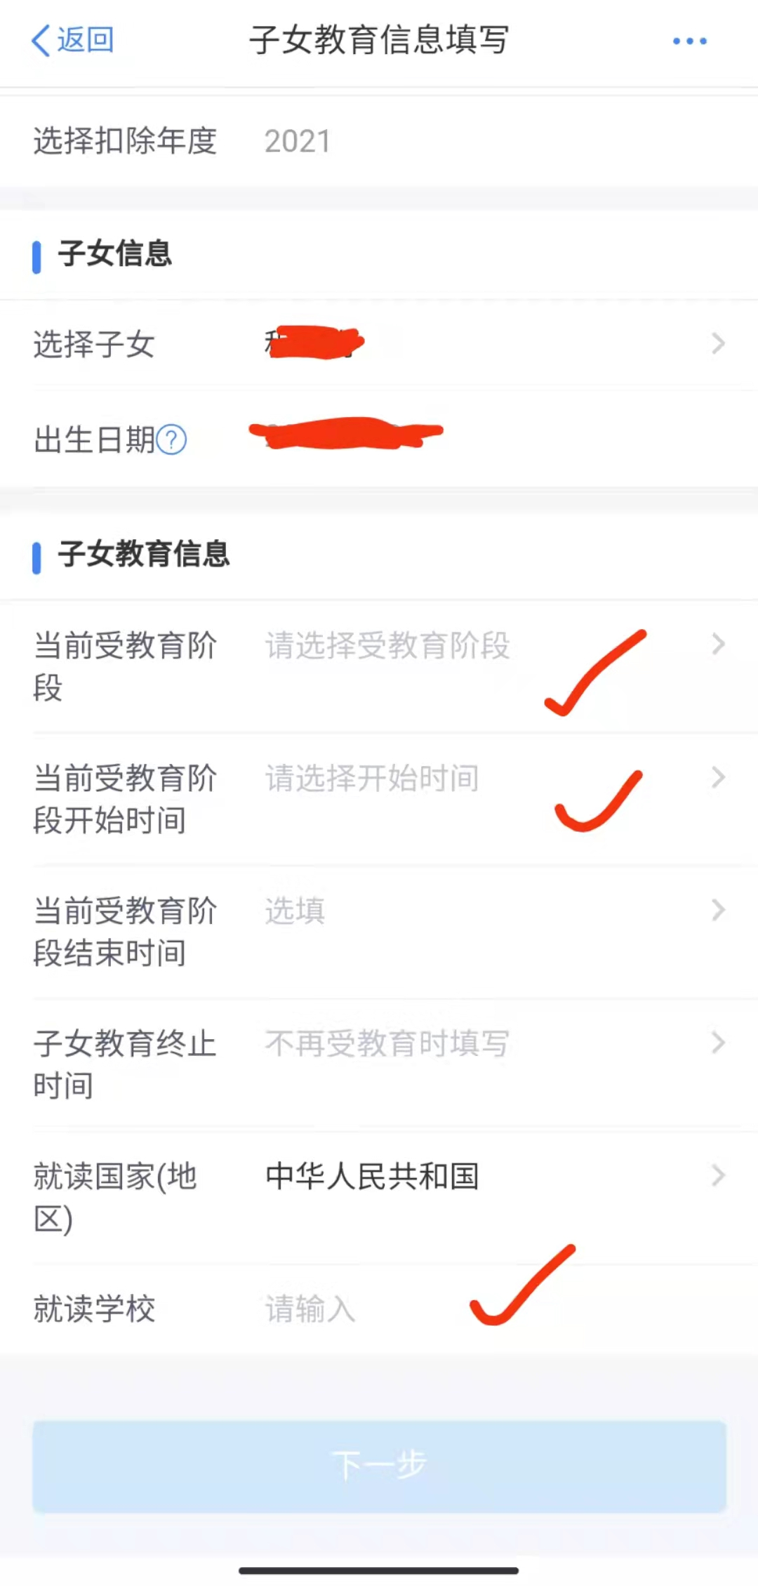
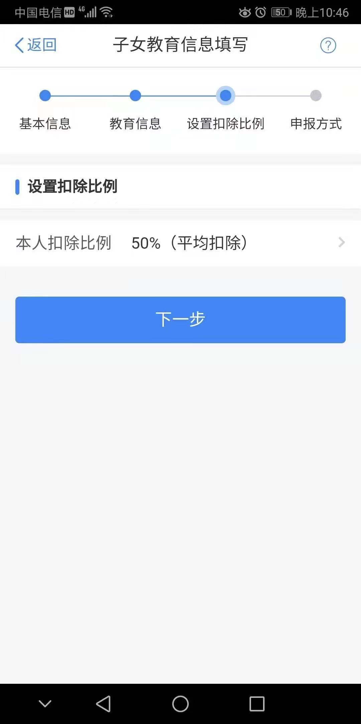
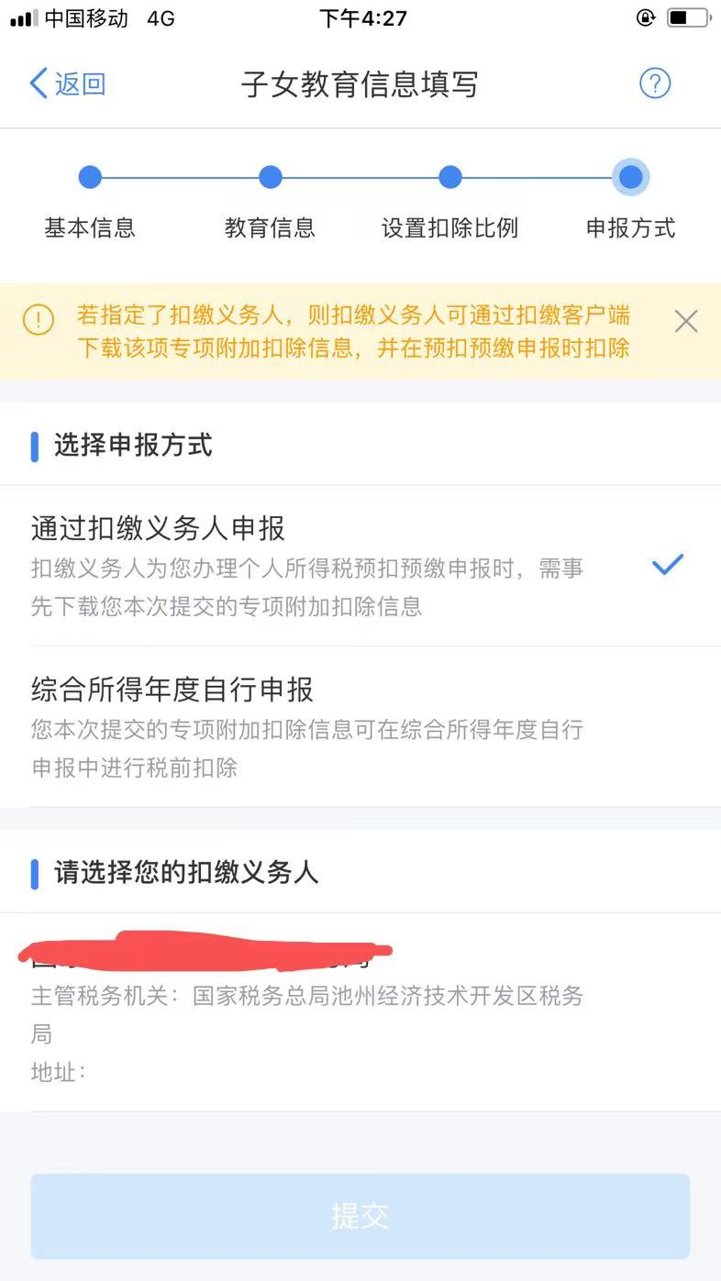
子女教育信息填写——设置扣除比例——选择申报方式

Slide 66
专项附加扣除填报有误，如何修改？
答：假如2021年度的子女教育扣除比例填报有误，需要修改。步骤如下：
首页——专项附加扣除填报——填报记录，选择查询年度2021——
点击对应的子女教育专项附加扣除——点击右下角”修改“——
修改扣除比例——确认修改。

Slide 67
谢 谢

